Slide 1
DEMOCRAȚIA UE ÎN ACȚIUNE Exprimați-vă părerea prin Inițiativa cetățenească europeană
Unitatea 2
Democrația în Uniunea Europeană

Slide 2
Două tipuri de democrație
Reprezentativă:
„Un sistem de guvernământ în care cetățenii își aleg reprezentanții, care propun și votează legislație sau inițiative politice în numele lor.”
Participativă:
„Un sistem prin care cetățenii sunt implicați în procesele de luare a deciziilor publice și care completează astfel democrația reprezentativă.”

Slide 3
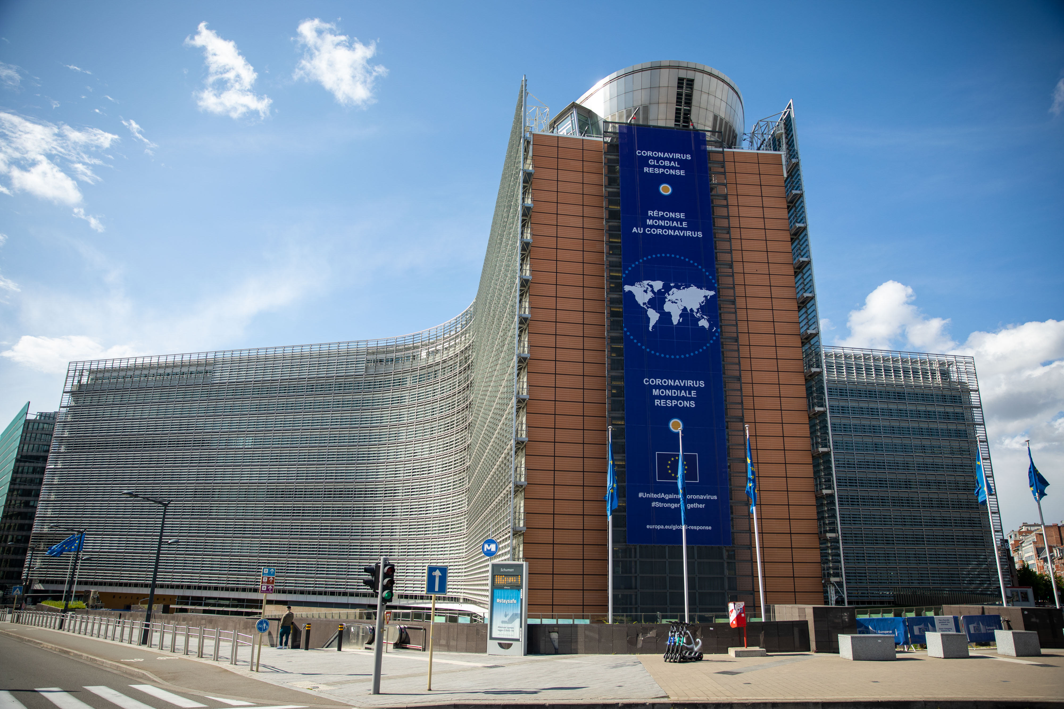
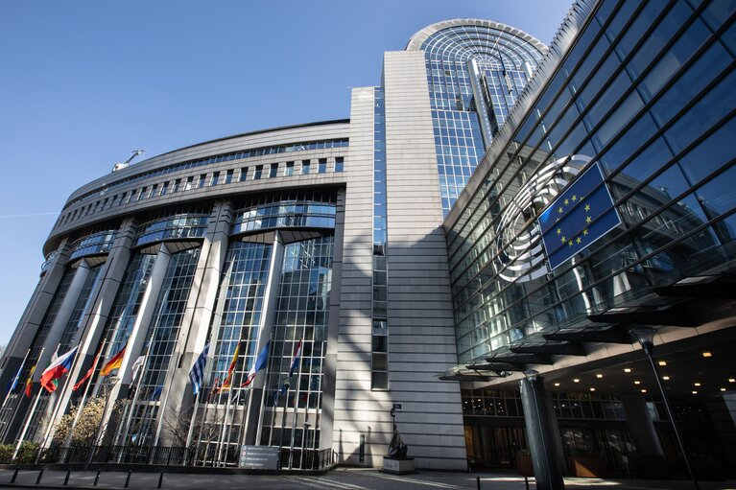
Cele trei instituții principale ale UE

Slide 4
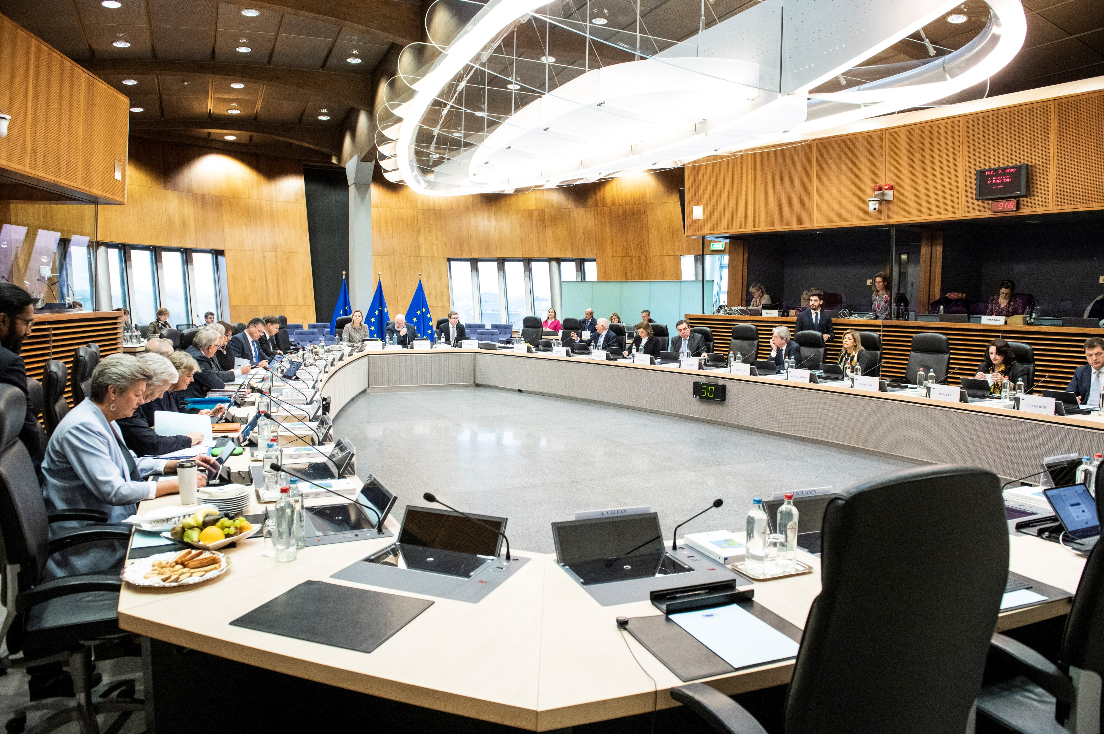
Comisia Europeană
Reprezintă interesele comune ale UE
Propune noi acte legislative ale UE
Este alcătuită din 27 de comisari (câte unul din fiecare țară a UE)

Slide 5
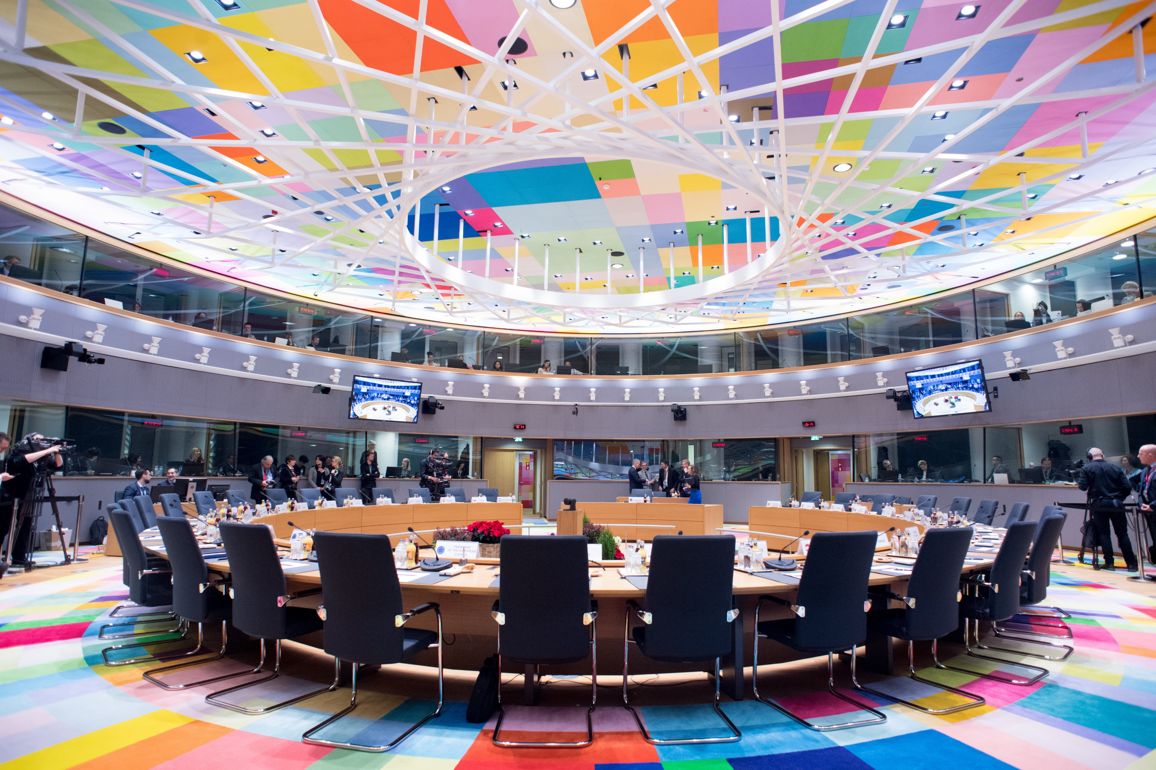
Consiliul Uniunii Europene
Reprezintă guvernele țărilor UE
Negociază și adoptă legislația UE
Alcătuit din miniștri din fiecare țară a UE

Slide 7
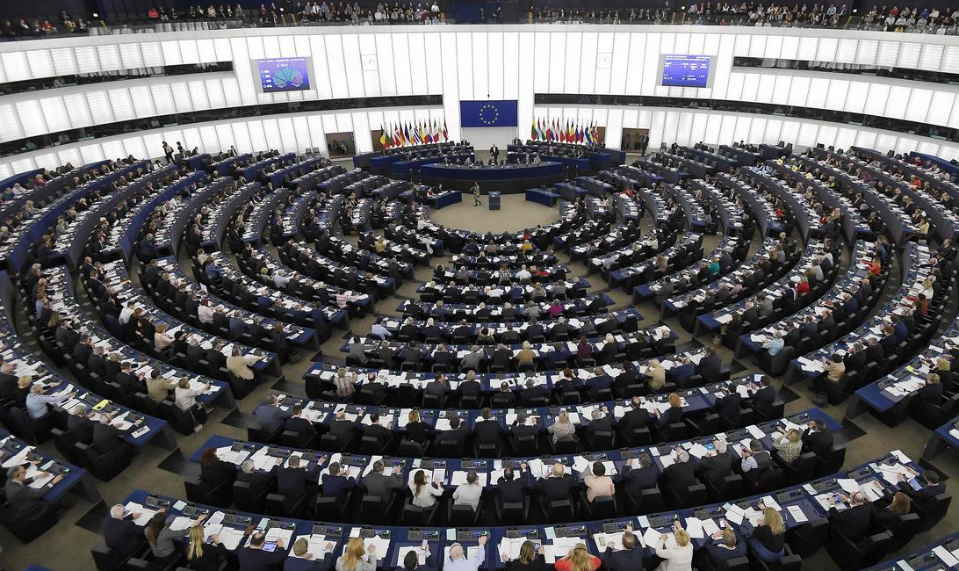
Parlamentul European
Reprezintă cetățenii țărilor UE
Negociază și adoptă legislația UE
Ales în mod direct de cetățenii UE

Slide 9
Cum se fac legile...
COMISIA Europeană
propune legislație
Este trimisă Parlamentului și Consiliului pentru discuții
PARLAMENTUL EUROPEAN
CONSILIUL EUROPEAN
Ambele părți discută și pot aduce amendamente la propunere. Dacă ajung la un acord, actul legislativ este adoptat.
Notes:
Please update graphics and animation.

